Slide 1






等厚干涉 劈尖、牛顿环

Slide 2






等厚干涉: 同一级干涉条纹下薄膜厚度相同。
一、劈尖
用单色平行光垂直照射玻璃劈尖，由于在同一级条纹下的薄膜厚度相同，形成干涉条纹为平行于劈棱的一系列等厚干涉条纹。
§4.等厚干涉、劈尖、牛顿环 / 一、劈尖

Slide 3


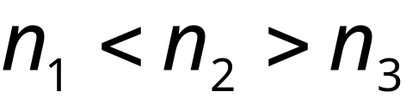


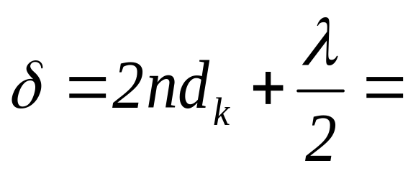
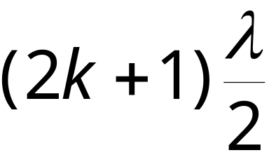

①
②
加强
减弱
§4.等厚干涉、劈尖、牛顿环 / 一、劈尖

Slide 4
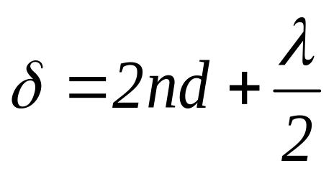
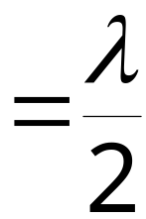

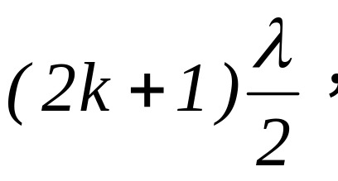
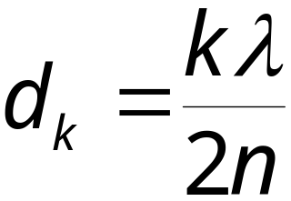
1. 劈棱处
d=0, 光程差为
劈棱处为暗纹
2. 第 k 级暗纹处劈尖厚度
由
§4.等厚干涉、劈尖、牛顿环 / 一、劈尖

Slide 5
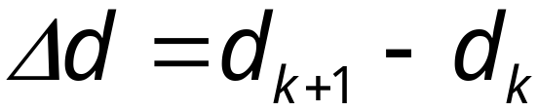

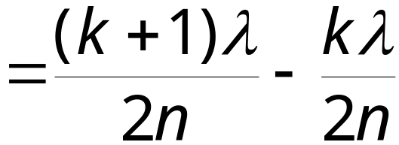
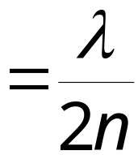

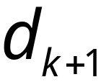
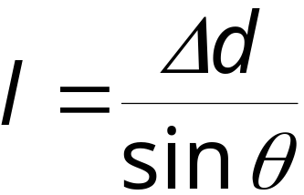
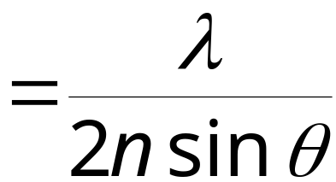
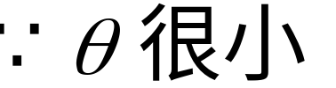

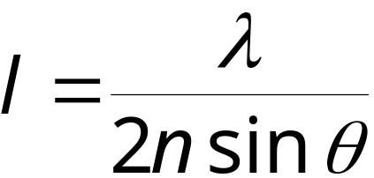
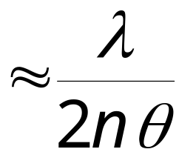
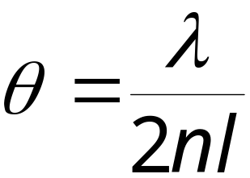
3.相邻暗纹劈尖厚度差
4.相邻条纹间距
§4.等厚干涉、劈尖、牛顿环 / 一、劈尖

Slide 6
条纹特点：
明暗相间平行等距直条纹，
角度越小，条纹越分散
劈尖为暗纹

Slide 7
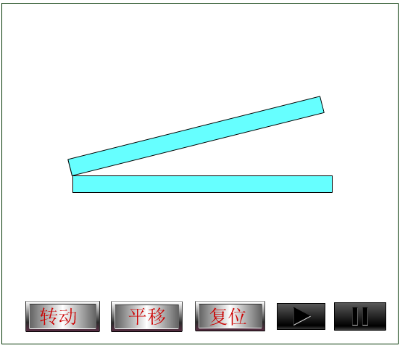
干涉条纹的移动
每一条
纹对应劈尖
内的一个厚
度，当此厚
度位置改变
时，对应的
条纹随之移
动.

Slide 8



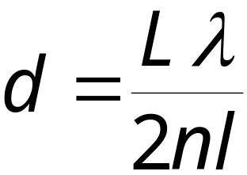
二、劈尖的应用
1.测量微小物体的厚度
将微小物体夹在两薄玻璃片间，形成劈尖，用单色平行光照射。
由
有
§4.等厚干涉、劈尖、牛顿环 / 二、劈尖的应用

Slide 9

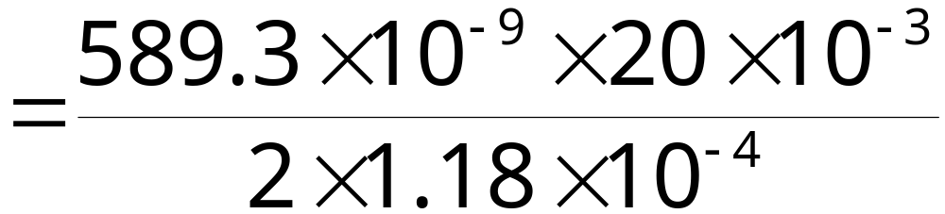

例1：测量钢球直径
用波长为589.3nm的钠黄光垂直照射长 L=20mm 的空气劈尖，测得条纹间距为
求：钢球直径d。
解：
§4.等厚干涉、劈尖、牛顿环 / 二、劈尖的应用

Slide 10
光学平板玻璃
2.检测待测平面的平整度
由于同一条纹下的空气薄膜厚度相同，当待测平面上出现沟槽时条纹向左弯曲。
待测平面
§4.等厚干涉、劈尖、牛顿环 / 二、劈尖的应用

Slide 11
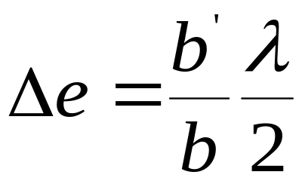

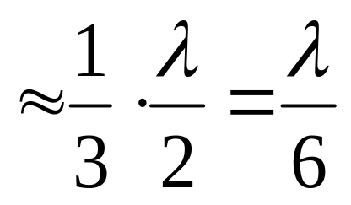


检验光学元件表面的平整度

Slide 12
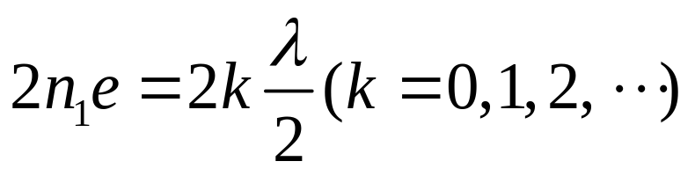

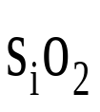

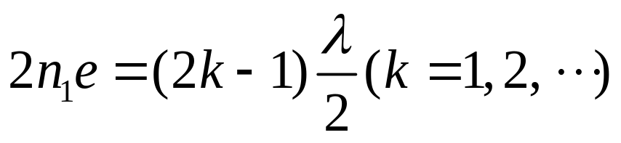


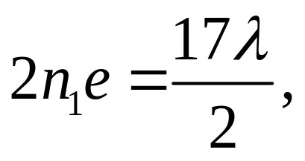
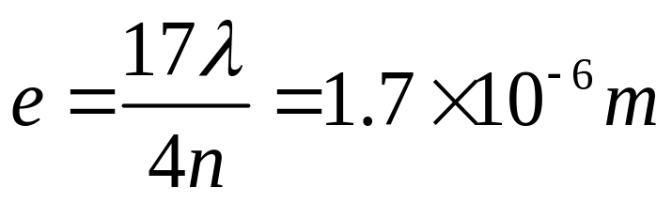
例2:在Si的平面上镀了一层厚度均匀的SiO2薄膜，为了测量薄膜厚度，将他的一部分磨成劈形，用波长为6000埃的平行光垂直照射，观察反射光形成的干涉条纹，共有9条暗纹，且最厚处恰好是一条暗纹，求薄膜的厚度。（Si的折射率为3.42，SiO2的折射率为1.50）
解：附加光程差为零, 劈尖处为明纹
测膜厚
明纹公式:
暗纹公式:
第9条暗纹，k=9，

Slide 13


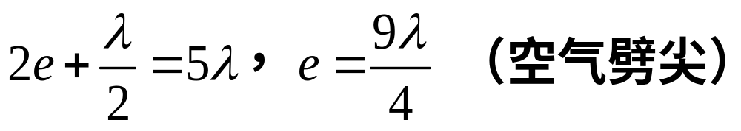
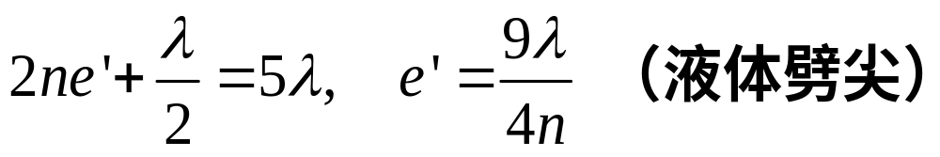
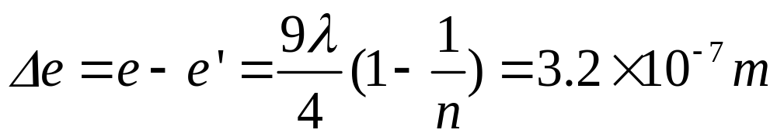
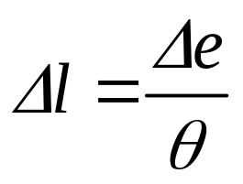
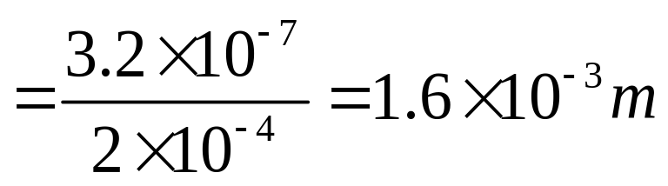
例3: 用波长 的单色光垂直照射在由两块板（一端刚好接触成为劈棱）构成的空气劈尖上，劈尖角 。如果劈尖内充满折射率为n=1.40的液体，求从劈棱数起第五个明条纹在充入液体前后移动的距离。
解：棱边处为暗纹, 第5级明纹厚度为:
条纹移动距离为:

Slide 14






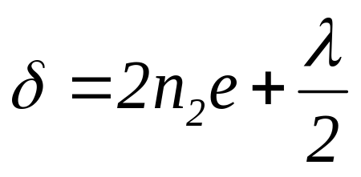
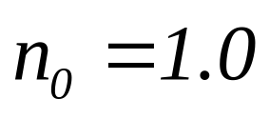
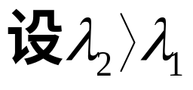

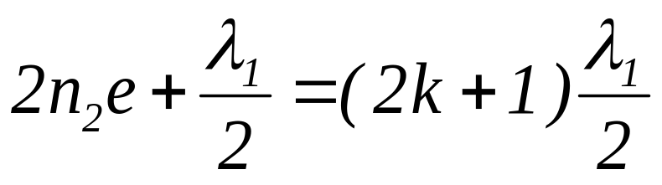
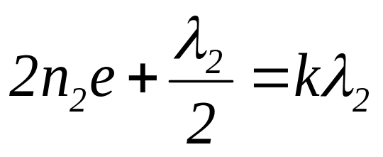
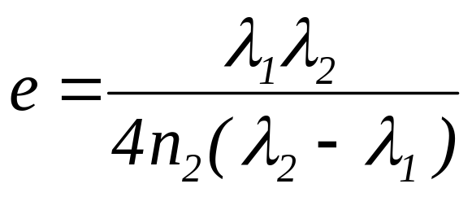
例4：折射率为 的玻璃上覆盖着一层厚度均匀的介质膜，其折射率 大于 ，波长 和 的光分别垂直入射到膜上，反射光中分别出现干涉极小和干涉极大，在 和 之间没有其它的极小和极大，求介质膜的厚度。
解：光程差

Slide 15


三、牛顿环
将一块半径很大的平凸镜与一块平板玻璃叠放在一起，用单色平行光垂直照射，由平凸镜下表面和平板玻璃上表面两束反射光干涉，产生牛顿环干涉条纹。
①
②
空气薄膜厚度相同处光程差相同，干涉条纹为一系列同心圆。
§4.等厚干涉、劈尖、牛顿环 / 三、牛顿环

Slide 16
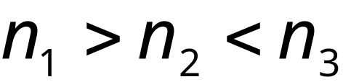
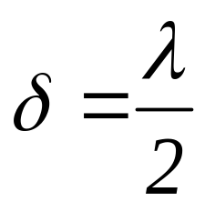



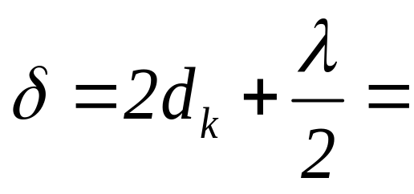
由于
①
存在半波损失
②
中心 dk=0,
为暗斑。设n2=1,
加强
减弱
§4.等厚干涉、劈尖、牛顿环 / 三、牛顿环

Slide 17

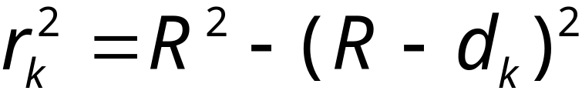
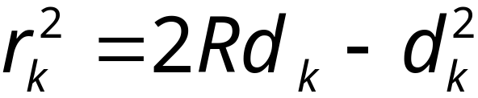
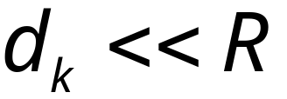

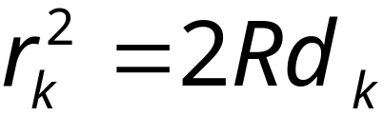
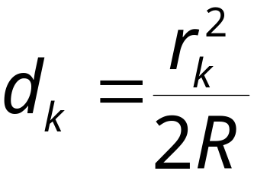
1.
与
间的关系
①
②
§4.等厚干涉、劈尖、牛顿环 / 三、牛顿环

Slide 18
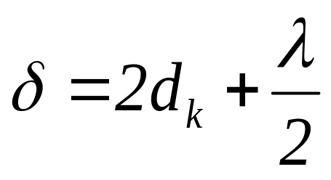
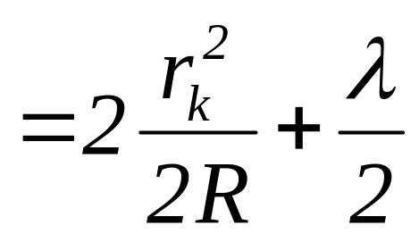
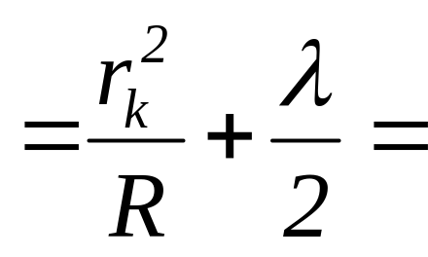
加强
减弱
§4.等厚干涉、劈尖、牛顿环 / 三、牛顿环

Slide 19
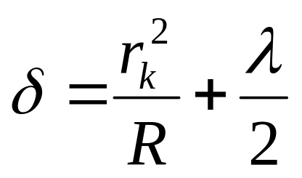




2. 牛顿环半径
暗环半径：
明环半径：
干涉图案特点：是不等距分布同心圆。
§4.等厚干涉、劈尖、牛顿环 / 三、牛顿环

Slide 20



3.牛顿环应用
测量未知单色平行光的波长
用读数显微镜测量第 k 级和第 m 级暗环半径 rk、rm
§4.等厚干涉、劈尖、牛顿环 / 三、牛顿环

Slide 21

检测光学镜头表面曲率是否合格
验规
将玻璃验规盖于待测镜头上，两者间形成空气薄层，因而在验规的凹表面上出现牛顿环，当某处光圈偏离圆形时，则该处有不规则起伏。
§4.等厚干涉、劈尖、牛顿环 / 三、牛顿环

Slide 22






例5：在牛顿环中，把玻璃平凸透镜和平面透镜（设玻璃折射率 ）之间的空气（ ）改换成水（ ），求第k个暗环半径的相对改变量。
解：在空气中暗环半径
在水中暗环半径
换成水后环纹变密

Slide 23





例6：用钠光灯的黄色光观察牛顿环现象时，看到某一级暗环半径为4mm, 它外面第5个暗环半径为6mm，已知 ，求所用平凸透镜的曲率半径及半径为4mm的暗环的干涉级次。
解：设半径为4mm的暗环的干涉级次为k
则
由暗环公式有：
解得 k=4, R=6.79m

Slide 24





例7 如图所示为测量油膜折射率的实验装置 , 在平面玻璃片G上放一油滴，并展开成圆形油膜，在波长 的单色光垂直入射下，从反射光中可观察到油膜所形成的干涉条纹 . 已知玻璃的折射率
, 油膜的折射率
问：当油膜中心最高点与玻璃片的上表面相距 时，干涉条纹如何分布？可见明纹的条数及各明纹处膜厚 ? 若油膜展开,条纹如何变化?
L
S
G

Slide 25
















解 1）条纹为同心圆
明纹
油膜边缘
明纹
由于 故可观察到四条明纹 .

Slide 26
2)当油滴展开时，
条纹间距变大，
条纹数减少.

Slide 27



总结
1）干涉条纹为光程差相同的点的轨迹，即厚度相等的点的轨迹

Slide 28

2）厚度线性增长条纹等间距，厚度非线性增长条纹不等间距
3）条纹的动态变化分析（ 变化时）

Slide 29



4 ）半波损失需具体问题具体分析

